Slide 1
AUSBILDUNG FEUERWEHR
BELÜFTUNG UND
ENTRAUCHUNG
Erst die Abluft, dann der Lüfter: Rauch lenken, ohne den Brand anzufachen
Muster-Ausbildung der Plattform Feuerwehr Wissen · Stand Oktober 2026
Belüftung · Entrauchung · Ausbildung · 1
feuerwehr-wissen-bb.de

Slide 2
AGENDA UND AUSBILDUNGSSCHWERPUNKTE
KAPITEL 1
KAPITEL 2
KAPITEL 3
KAPITEL 4
Grundlagen: Zweck, Zuluft, Abluft, Geräte.
Der Lüfter im Einsatz.
Taktik und Strömungspfad.
Entrauchen und Sicherheit.
Nach dieser Ausbildung kannst du …
› | erklären, warum erst die Abluftöffnung geschaffen wird,
› | einen Lüfter aufstellen und seine Wirkung kontrollieren,
› | entscheiden, wann nicht belüftet wird.
Belüftung · Entrauchung · Ausbildung · 2
feuerwehr-wissen-bb.de

Slide 3
KAPITEL 01
GRUNDLAGEN
Belüftung · Entrauchung · Ausbildung · 3
feuerwehr-wissen-bb.de

Slide 4
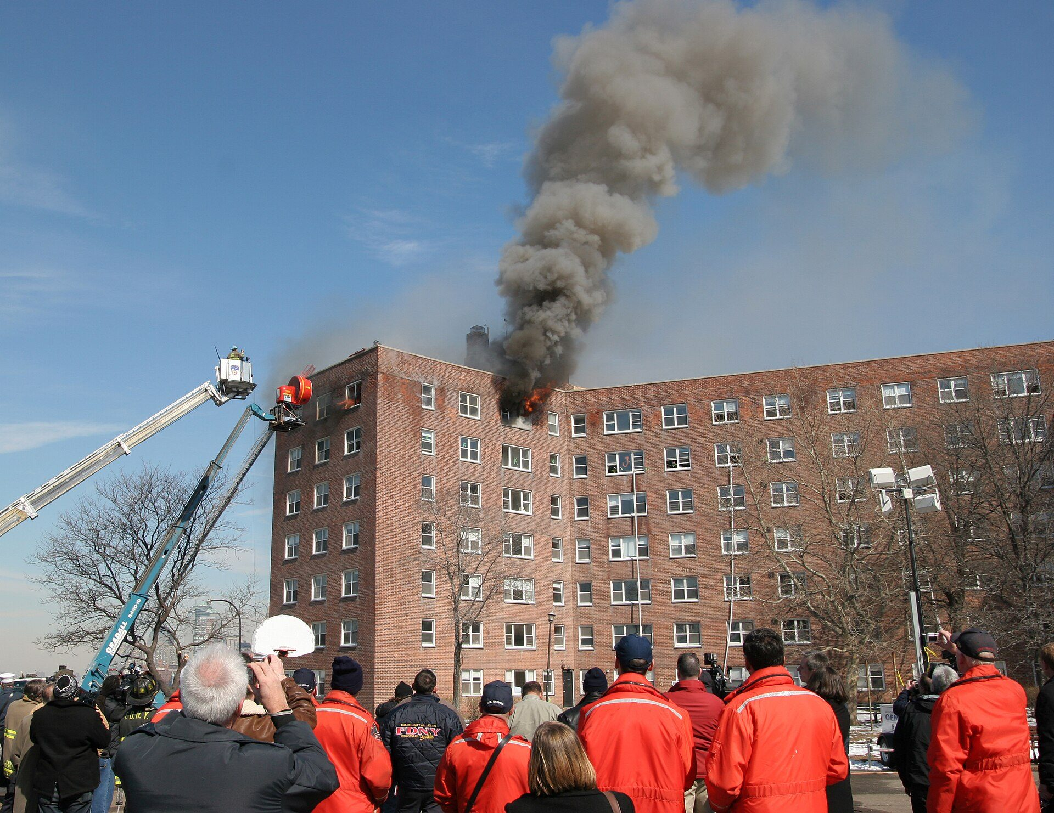
1.1 WOZU BELÜFTEN?
› | Sicht: Die vorgehenden Trupps sehen mehr.
› | Suche und Rettung gehen schneller, weil weniger Rauch im Weg ist.
› | Atemgifte: Vermisste atmen weniger davon ein.
› | Durchzündungsrisiko: Das zündfähige Gemisch wird abgemagert, also verdünnt.
› | Bauteile: Hitze und Schäden gehen zurück.
Foto: National Institute of Standards and Technology, Public domain
Belüftung · Entrauchung · Ausbildung · 4
feuerwehr-wissen-bb.de

Slide 5
1.2 DREI EINSATZZWECKE
ENTRAUCHEN
RAUCHFREI HALTEN
LENKEN
Rauch aus verrauchten Räumen abführen.
Noch freie Bereiche schützen, zum Beispiel Treppenraum und Rettungsweg.
Rauch, Gase oder Dämpfe in eine gewünschte Richtung führen.
Belüftung · Entrauchung · Ausbildung · 5
feuerwehr-wissen-bb.de

Slide 6
1.3 DIE GRUNDREGEL
MERKE
Ohne Abluftöffnung ist keine Belüftung möglich. Zuerst die Abluftöffnung schaffen, dann erst den Lüfter in Richtung Zuluft drehen.
› | Zuluft ist in der Regel die Zugangstür.
› | Abluft ist zum Beispiel ein Fenster, auch mehrere.
› | Eine zu große Abluftöffnung ist unkritischer als eine zu kleine.
› | Bei zu kleiner Abluft staut sich der Luftstrom und der Rauch verteilt sich im Gebäude.
Belüftung · Entrauchung · Ausbildung · 6
feuerwehr-wissen-bb.de

Slide 7
1.4 LÜFTERARTEN
PROPELLERLÜFTER
Am gebräuchlichsten, kegelförmiger Luftstrom.
INJEKTOR- ODER TURBOLÜFTER
Kompakt, viele Rotorblätter, schmaler Luftkegel. Der Luftstrom reißt Umgebungsluft mit.
HOCHLEISTUNGSLÜFTER
Sehr hohe Förderleistung, wieder breiterer Kegel, Injektoreffekt schwächer.
BE- UND ENTLÜFTUNGSGERÄT
Bläst oder saugt, mit Lutten auch Keller über Lichtschächte, Ex-geschützt.
Belüftung · Entrauchung · Ausbildung · 7
feuerwehr-wissen-bb.de

Slide 8
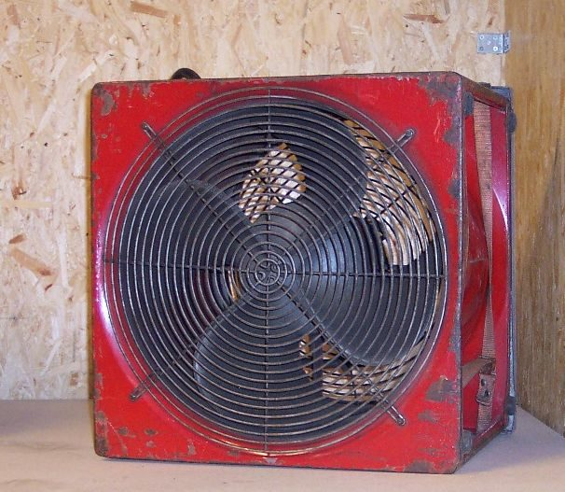
1.5 ANTRIEBE
› | Benzin: Abgasschlauch nötig, Abgase ins Freie.
› | Elektro: Stromerzeuger oder Akku, Leitung höchstens 100 m.
› | Wasser: Wasserturbine mit Schlauchleitung von der Feuerlöschkreiselpumpe. Dient auch zum Entrauchen von Räumen und Behältern.
› | Aufbau: Tragerahmen mit Standfüßen oder Rädern, Flügelrad im Schutzgehäuse, Antrieb. Manche Geräte haben Düsen für Wassernebel.
Foto: unbekannt, CC BY-SA 3.0
Belüftung · Entrauchung · Ausbildung · 8
feuerwehr-wissen-bb.de

Slide 9
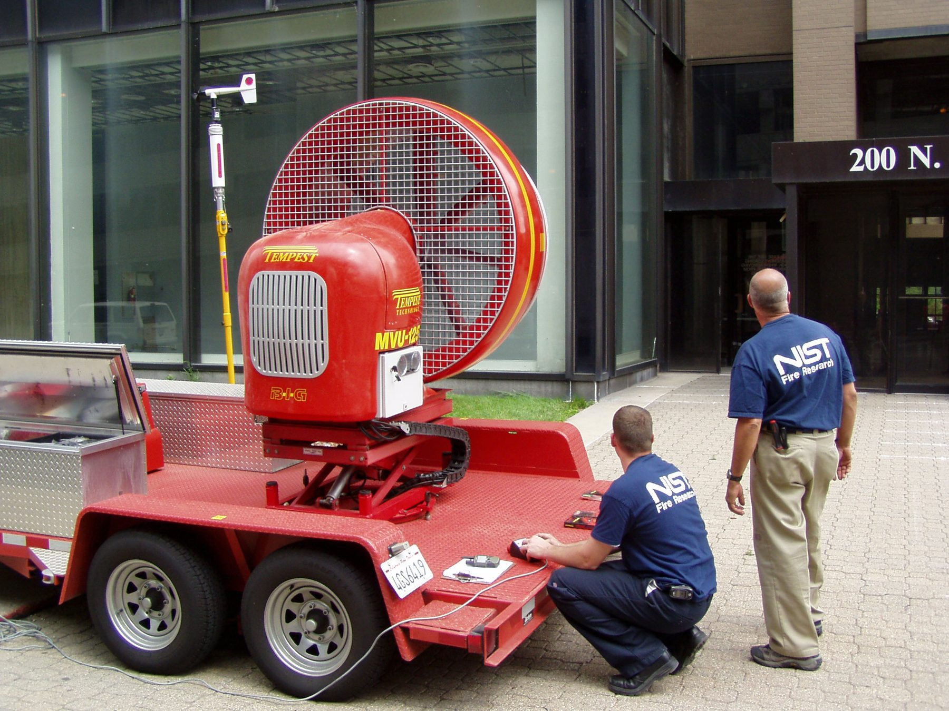
1.6 GROSSLÜFTER
› | Fahrzeug oder Anhänger: Sehr hohe Luftmenge, zum Beispiel für große Hallen oder Hochhaus-Treppenräume.
› | Aufstellen: Mit Hubvorrichtung oder Neigung auf die Öffnung ausrichten.
› | Gleiche Regeln: Auch hier gilt: erst die Abluft, Trupps informieren, Wirkung kontrollieren.
Foto: National Institute of Standards and Technology, Public domain
Belüftung · Entrauchung · Ausbildung · 9
feuerwehr-wissen-bb.de

Slide 10
KAPITEL 02
DER LÜFTER IM EINSATZ
Belüftung · Entrauchung · Ausbildung · 10
feuerwehr-wissen-bb.de

Slide 11
2.1 BEREITSTELLEN
Befehl abwarten Wann, wo und welche Zuluftöffnung legt der Einheitsführer fest.
1
Gerät holen Mindestens zu zweit tragen, bei Benzin den Abgasschlauch mitnehmen.
2
Aufstellen Vor der Zuluftöffnung, Abstand nach Faustformel.
3
90° drehen Der Rotor zeigt seitlich von der Öffnung weg, Leerlauf.
4
Sichern Räder blockieren, Standsicherheit prüfen.
5
Belüftung · Entrauchung · Ausbildung · 11
feuerwehr-wissen-bb.de

Slide 12
2.2 FAUSTFORMEL FÜR DEN ABSTAND
PROPELLERLÜFTER
TURBOLÜFTER
HOCHLEISTUNGSLÜFTER
Etwa 2 Schritte vor der Zuluftöffnung.
Etwa 3 Schritte.
Etwa 4 Schritte.
Belüftung · Entrauchung · Ausbildung · 12
feuerwehr-wissen-bb.de

Slide 13
2.3 INBETRIEBNAHME JE NACH ANTRIEB
BENZIN
ELEKTRO
WASSER
Abgasschlauch anschließen, Benzinhahn auf, Zündung, Choke, Starten, Choke zurück. Drehzahl langsam hoch, Wechselgas prüfen: Der Motor darf nicht absterben.
Leitungsroller an Stromerzeuger, höchstens 100 m. Einschalten, einmal bis Maximum und wieder zurück.
Schlauchleitung von der Pumpe, Ventile am Gerät schließen, Leitung bewässern, dann öffnen. Pumpe auf Lüfterbetrieb, wenn nötig.
Belüftung · Entrauchung · Ausbildung · 13
feuerwehr-wissen-bb.de

Slide 14
2.4 BETRIEB
Auf Befehl drehen Das Gerät um 90° auf die Zuluftöffnung ausrichten.
1
Drehzahl hoch Sofern nichts anderes befohlen: maximale Drehzahl.
2
Ständig kontrollieren Wohin strömen Luft und Rauch? Ein Rauchverschluss zeigt Stärke und Richtung.
3
Rauch an der Zuluft? Drehzahl senken oder weiter weg stellen. Meist ist die Abluft zu klein.
4
Lage melden Damit alle wissen, was belüftet wird.
5
Belüftung · Entrauchung · Ausbildung · 14
feuerwehr-wissen-bb.de

Slide 15
2.5 ZULUFT UND ABLUFT ABSTIMMEN
Das Verhältnis der Flächen entscheidet über die Wirkung:
FALL | FOLGE
Zu- und Abluft etwa 1 : 1 | Gute Wirkung, bis etwa 1,5-fache Abluft noch vertretbar
Abluft deutlich zu groß | Zu wenig Überdruck
Abluft zu klein | Heißgase stauen sich und werden in andere Bereiche gedrückt
Beispiel | Haustür (rund 2 m²) als Zuluft, dazu zwei Einzelfenster als Abluft
Zwei Lüfter wirken besser V-förmig auf die Zuluft gerichtet als hintereinander.
Belüftung · Entrauchung · Ausbildung · 15
feuerwehr-wissen-bb.de

Slide 16
2.6 WIND, UNDICHTIGKEITEN UND ABSTAND
WIND
UNDICHTIGKEITEN
ABSTAND
Schon etwa 25 km/h auf die Abluftöffnung können die Belüftung wirkungslos machen. Möglichst mit dem Wind belüften.
Etwa 40 bis 50 % der Luft gehen auf dem Weg verloren. Türen und Fenster auf dem Weg schließen, nur Zu- und Abluft offen.
Zu nah: Luft strömt oben zurück. Zu weit: Luft prallt an die Fassade. Sehr breite Öffnungen brauchen mehrere Lüfter.
Belüftung · Entrauchung · Ausbildung · 16
feuerwehr-wissen-bb.de

Slide 17
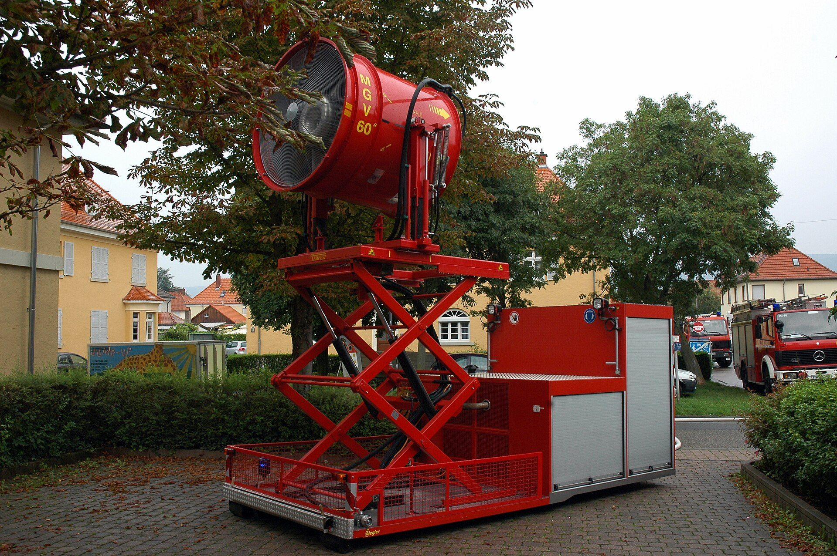
2.7 MIT DEM RAUCHVERSCHLUSS MEHR WIRKUNG
› | Im oberen Drittel der Zuluft: Die Druckdifferenz steigt um etwa 50 %.
› | Zwei Verschlüsse in der oberen Hälfte: etwa 100 % mehr.
› | Tür ganz offen: Es entsteht nur ein niedriger Überdruck von unter 15 Pa.
› | Ausreichend: Rauch strömt hinter einer Tür schon bei etwa 15 Pa durch die Spalte aus. Mehr als 30 Pa reicht meist.
› | Hinweis: Die Messwerte stammen von einem bestimmten Lüftertyp, die Regeln lassen sich übertragen.
Foto: Radosław Drożdżewski (Zwiadowca21), CC BY-SA 4.0
Belüftung · Entrauchung · Ausbildung · 17
feuerwehr-wissen-bb.de

Slide 18
2.8 LÜFTER WEGRÄUMEN
› | Benzin: Standgas, abschalten, Hahn schließen. Abgasschlauch und Nachtanken erst nach dem Abkühlen.
› | Elektro: Niedrige Drehzahl, abschalten, Stromerzeuger und Leitungsroller zurückbauen, Akku laden.
› | Wasser: Pumpe außer Betrieb, Leitungen und Gerät vollständig entwässern (Frostgefahr).
› | Sichtprüfung: Rotor, Gehäuse, Kabel oder Schläuche. Mängel melden und verlasten.
Belüftung · Entrauchung · Ausbildung · 18
feuerwehr-wissen-bb.de

Slide 19
KAPITEL 03
TAKTIK UND STRÖMUNGSPFAD
Belüftung · Entrauchung · Ausbildung · 19
feuerwehr-wissen-bb.de

Slide 20
3.1 JEDE ÖFFNUNG BEEINFLUSST DEN BRAND
Eine Öffnung ist immer Zuluft für den Brand.
› | Das gilt auch für eine Tür oder eine platzende Scheibe.
› | Der Strömungspfad ist der Weg zwischen Zuluft und Abluft. Wo er verläuft, wächst das Feuer und heizt sich der Weg auf.
› | Wer eine Öffnung schafft, lenkt den Brand.
Belüftung · Entrauchung · Ausbildung · 20
feuerwehr-wissen-bb.de

Slide 21
3.2 DIE VERSUCHE DES UL FSRI
Versuche in Wohnhäusern in den USA, Prinzipien gelten auch hier, die Zahlen nicht eins zu eins:
› | Vor dem Eintreffen: Der Brand ist oft luftlimitiert, die Temperaturen sinken wieder. Er sieht ruhiger aus, als er ist.
› | Öffnung nah am Brand: Die Hitze entweicht, der Brand bleibt auf seinen Bereich begrenzt.
› | Öffnung weit weg: Weitere Räume werden Teil des Strömungspfads und heißer, auch Schlafzimmer.
› | Hohes Fenster: Ohne Löschangriff kühlt es nicht, der Brand wächst schneller.
Belüftung · Entrauchung · Ausbildung · 21
feuerwehr-wissen-bb.de

Slide 22
3.3 MENSCHEN IM GEBÄUDE
WICHTIG
Hitze macht Menschen handlungsunfähig, bevor es die Giftgase tun.
› | Es gibt Stellen, an denen Menschen noch gerettet werden können, besonders hinter geschlossenen Türen.
› | Die Lüftung der Feuerwehr hat großen Einfluss auf diese Menschen.
› | Die Eingangstür zu öffnen ist eine Lüftungsmaßnahme: Sie kann den Brand wachsen lassen und die Lage für Eingeschlossene verbessern.
Belüftung · Entrauchung · Ausbildung · 22
feuerwehr-wissen-bb.de

Slide 23
3.4 LÖSCHEN UND LÜFTEN KOORDINIEREN
ZEITPUNKT
WASSER WIRKT
NACH DEM LÖSCHEN
Lüften kurz vor oder nach Löschbeginn führte außerhalb des Brandraums nicht zu einem spürbaren Temperaturanstieg.
Es kühlt Oberflächen und benetzt Brandlast. Lüften ersetzt das Löschen nicht.
Die Lüftung soll einen Strömungspfad durch alle Bereiche schaffen, in denen Menschen sein können.
Belüftung · Entrauchung · Ausbildung · 23
feuerwehr-wissen-bb.de

Slide 24
3.5 OFFENSIV BELÜFTEN: NUR UNTER BEDINGUNGEN
Zwei Fälle Menschenrettung bei bereits vorhandener Abluftöffnung, oder Unterstützung der Trupps bei Bränden im Untergeschoss.
1
Kein Anzeichen für eine Rauchgasdurchzündung.
2
Brandherd bekannt und eine Abluftöffnung nahe am Brandherd vorhanden.
3
Luftweg erkennbar oder festlegbar, Wind und Gebäude berücksichtigt.
4
Einsatzleiter hat entschieden Nutzen und Risiko abgewogen.
5
Belüftung · Entrauchung · Ausbildung · 24
feuerwehr-wissen-bb.de

Slide 25
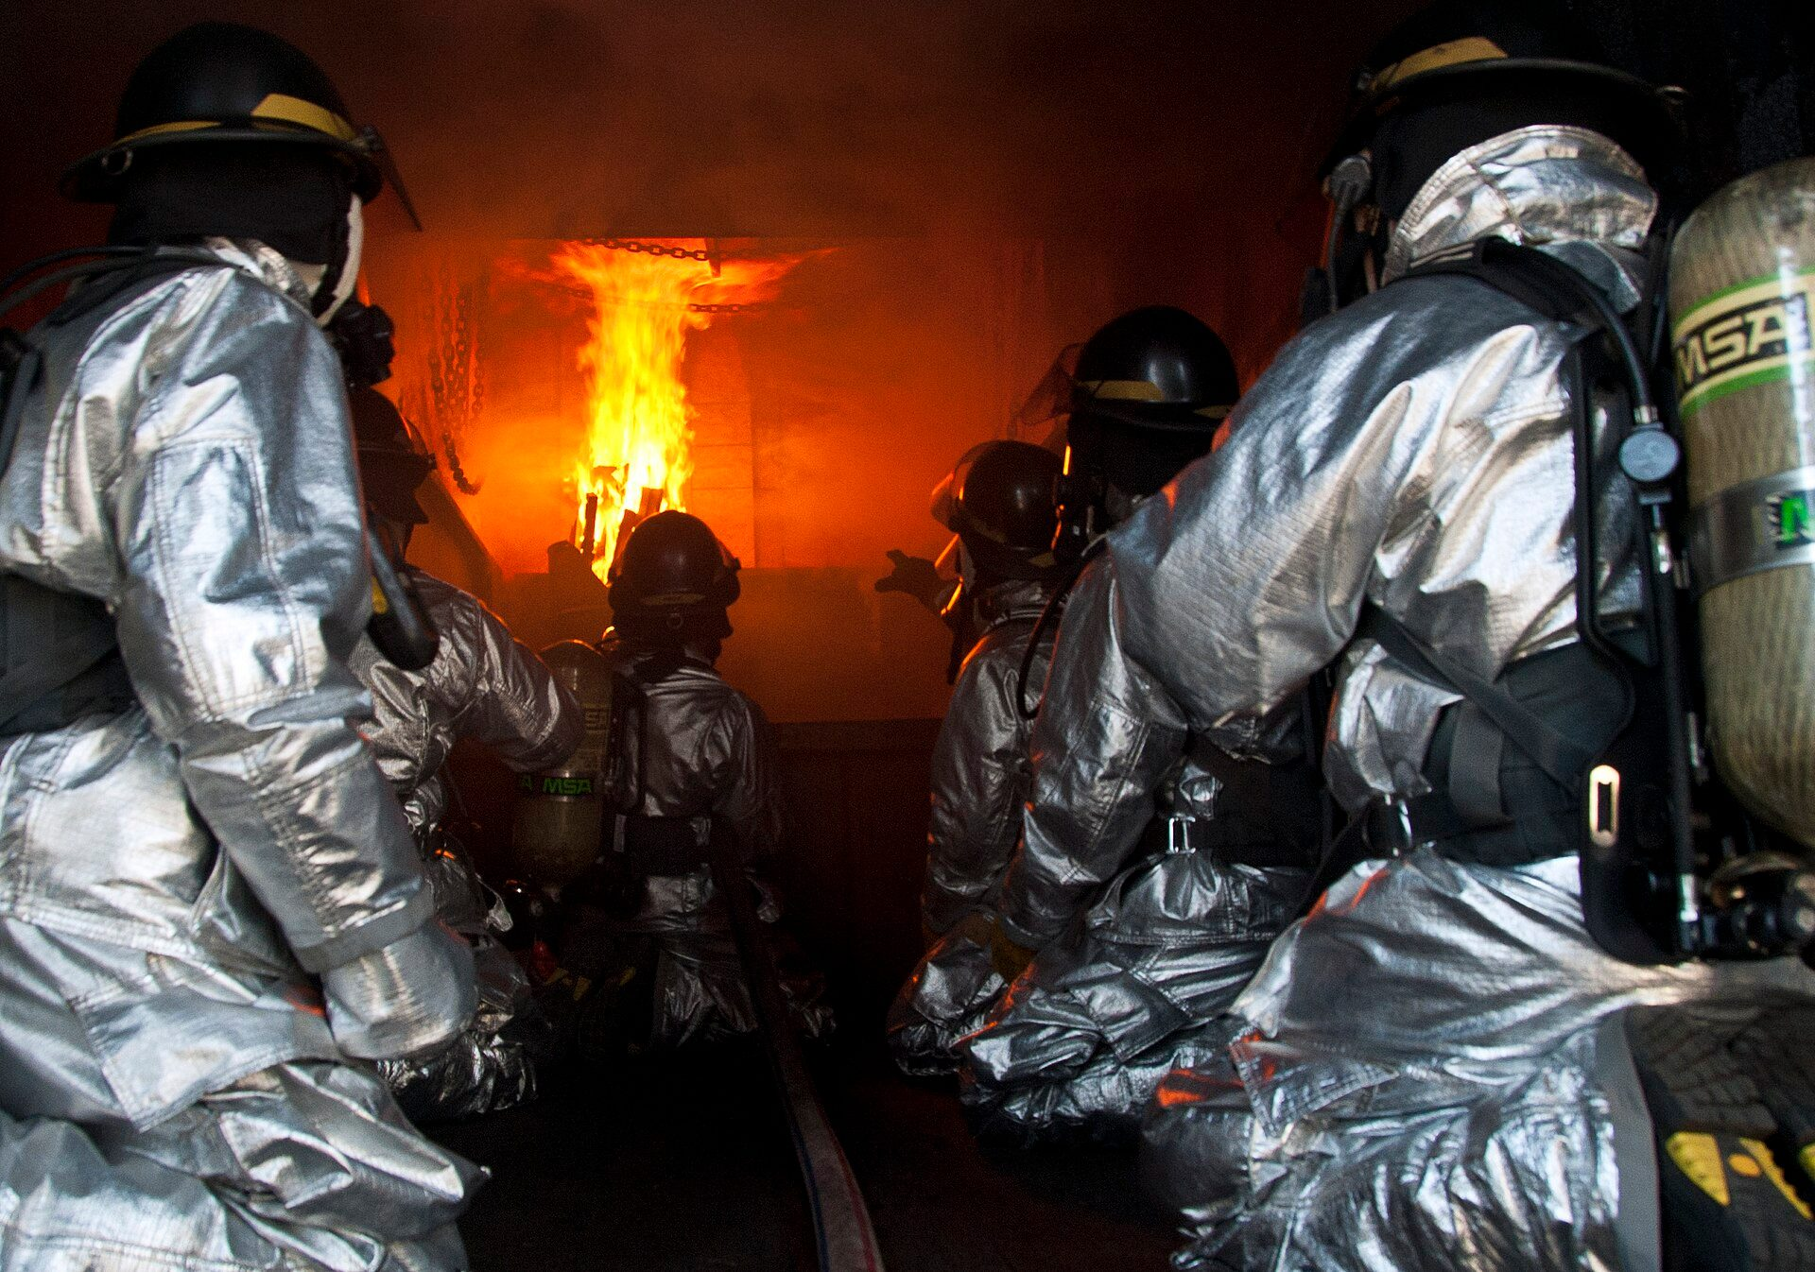
3.6 WANN NICHT OFFENSIV BELÜFTEN
› | Personen im Luftstrom: auch bei Rettung über Leitern, der Rauch würde auf sie gedrückt.
› | Durchzündung droht: dunkler, dichter, pulsierender Rauch. Dann zuerst die Rauchgase kühlen.
› | Dachstuhl, Altbau, Fachwerk: Luftweg nicht definierbar. Erst belüften, wenn der Brand unter Kontrolle ist.
› | Luftweg unklar: Rauch wird über Hohlräume wie Lüftungskanäle und abgehängte Decken verschleppt.
Foto: Airman 1st Class Kenneth Norman, Public domain
Belüftung · Entrauchung · Ausbildung · 25
feuerwehr-wissen-bb.de

Slide 26
3.7 BEIM VORGEHEN MIT ABLUFTÖFFNUNG
Luftweg sichern Türen und Fenster im Treppenraum schließen, Tür zum Brandraum öffnen und unterkeilen.
1
Trupp fragen Lüfter erst nach Rücksprache mit dem Trupp starten.
2
Mit dem Luftstrom angreifen, nie dagegen.
3
Rauchverschluss an der Rauchgrenze oder vor dem Brandraum verringert Verwirbelungen.
4
Belüftung · Entrauchung · Ausbildung · 26
feuerwehr-wissen-bb.de

Slide 27
3.8 DIE AMPEL UND DAS BELÜFTEN
GRÜN UND GELB
ROT
KLEINER BRAND
Möglichst früh entrauchen.
Massiver, dynamischer Rauchaustritt: zuerst mehrere Abluftöffnungen von außen schaffen, erst dann Überdruck, um heiße Brandgase abzuführen. Kühlen steht im Vordergrund.
Zum Beispiel ein Elektrogerät: Brandgut ins Freie bringen, über Terrassentür oder Fenster.
Belüftung · Entrauchung · Ausbildung · 27
feuerwehr-wissen-bb.de

Slide 28
3.9 HYDRAULISCHE VENTILATION
› | Prinzip: Das Hohlstrahlrohr reißt als Injektor Luft mit und zieht Rauch aus dem Raum.
› | Abstand: Mindestens 60 cm vor dem Fenster.
› | Sprühstrahl: So einstellen, dass er den Fensterrahmen nicht berührt.
› | Einsatz: Wenn kein Lüfter bereitsteht oder ein Raum nach dem Löschen entraucht wird.
Belüftung · Entrauchung · Ausbildung · 28
feuerwehr-wissen-bb.de

Slide 29
KAPITEL 04
ENTRAUCHEN UND SICHERHEIT
Belüftung · Entrauchung · Ausbildung · 29
feuerwehr-wissen-bb.de

Slide 30
4.1 NACH DEM LÖSCHEN ENTRAUCHEN
Brand sicher aus Bis dahin bleibt ein Trupp mit Wasser am Rohr.
1
Luftweg festlegen Abluft nahe dem Brandherd, Türen zu anderen Bereichen schließen, Türen und Abluftöffnung unterkeilen.
2
Reihenfolge Räume nacheinander, mehrere Geschosse von unten nach oben, im nicht betroffenen Bereich beginnen.
3
Hohlräume überwachen Wird Rauch verschleppt, Belüftung stoppen.
4
Weiter lüften Bauteile gasen aus, Schadstoffe bleiben in der Luft.
5
Belüftung · Entrauchung · Ausbildung · 30
feuerwehr-wissen-bb.de

Slide 31
4.2 SICHERHEIT BEI GERÄTEN UND STROM
BENZIN
ELEKTRO
Abgasschlauch verwenden, Abgase ins Freie, nie in geschlossenen Räumen. Gehörschutz. Nur bei abgestelltem Motor betanken.
In explosionsgefährdeten Bereichen nur Ex-geschützte Geräte mit speziellem Stecker. Kabel und Stecker prüfen.
Belüftung · Entrauchung · Ausbildung · 31
feuerwehr-wissen-bb.de

Slide 32
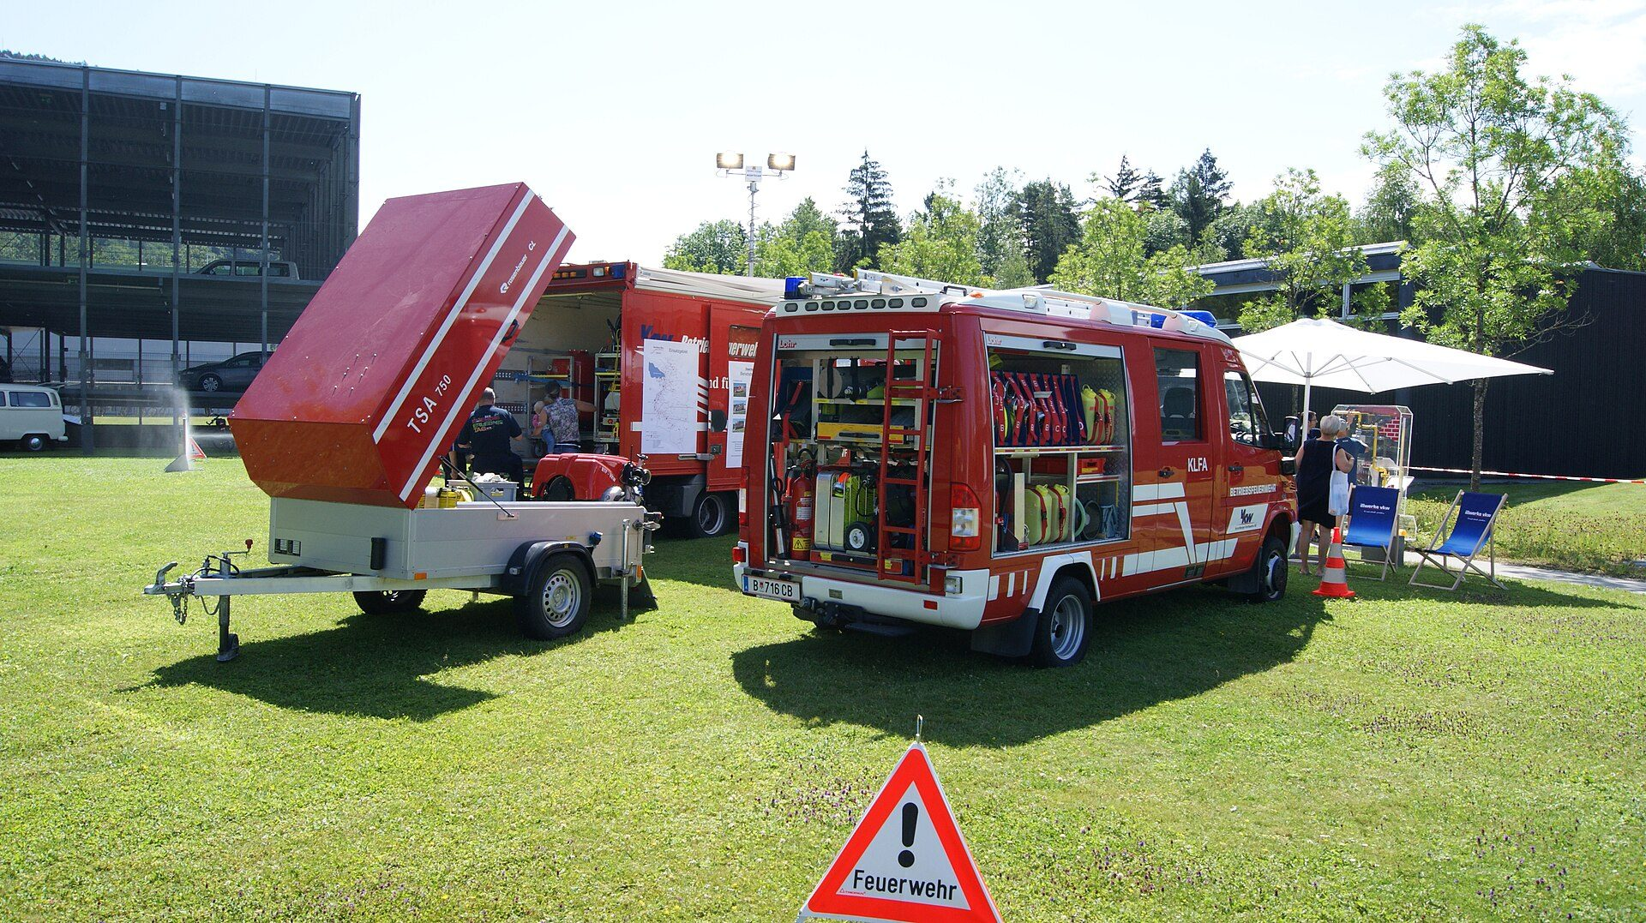
4.3 TYPISCHE FEHLER
› | Lüfter ohne Abluftöffnung gestartet.
› | Abluftöffnung zu klein.
› | Trupp im Abluftstrom, zwischen Feuer und Abluftöffnung.
› | Trupps im Innenangriff nicht informiert.
› | Gegen den Wind belüftet.
› | Lüfter zu nah an der Tür.
› | Wassergerät nicht entwässert, Frostschaden.
Foto: Asurnipal, CC BY-SA 4.0
Belüftung · Entrauchung · Ausbildung · 32
feuerwehr-wissen-bb.de

Slide 33
4.4 ÜBUNG MIT NEBEL
So wird der Unterschied sofort sichtbar:
› | Aufbau: Raum mit Zuluftöffnung (Tür) und Abluftöffnung (Fenster), Nebelmaschine im Raum.
› | Versuch 1: Ohne Abluftöffnung belüften. Der Nebel verteilt sich, kaum etwas zieht ab.
› | Versuch 2: Mit Abluftöffnung belüften. Der Nebel strömt zügig aus dem Raum.
› | Weiter: Abstand ändern, Abluft verkleinern, Rauchverschluss einsetzen, Wirkung beobachten.
Belüftung · Entrauchung · Ausbildung · 33
feuerwehr-wissen-bb.de

Slide 34
ZUM MITNEHMEN
ABLUFT ZUERST
ABSTIMMEN
KONTROLLIEREN
NAH AM BRAND
Ohne Abluftöffnung keine Belüftung. Erst Abluft, dann Lüfter.
Alle Trupps im Innenangriff müssen wissen, wann belüftet wird.
Wohin strömen Luft und Rauch? Wirkung und Nebenwirkung prüfen.
Abluft nah am Brandherd. Jede Öffnung ist auch Zuluft für den Brand.
Die Bedienung übst du an den Geräten deiner Wache mit Ausbildern.
Belüftung · Entrauchung · Ausbildung · 34
feuerwehr-wissen-bb.de

Slide 35
QUELLEN UND BILDNACHWEIS
Überdrucklüfter im Versuch (NIST) · National Institute of Standards and Technology · Public domain
Überdruckbelüfter · unbekannt · CC BY-SA 3.0
Lüfter entrauchen ein Treppenhaus (NIST) · National Institute of Standards and Technology · Public domain
Lüfter MGV 60 der Feuerwehr · Radosław Drożdżewski (Zwiadowca21) · CC BY-SA 4.0
Flashover-Training im Brandhaus · Airman 1st Class Kenneth Norman · Public domain
Überdruckbelüftung bei einer Betriebsfeuerwehr · Asurnipal · CC BY-SA 4.0
Inhalte und Nutzung
Inhalte: Plattform Feuerwehr Wissen Brandenburg (Seiten zu Belüftungsgeräte und Überdruckbelüftung, Strömungspfad und Lüftung, Unterventilierte Brände) · Grundsätze der FwDV 1 und Ausbildungsunterlagen der Landesfeuerwehrschulen · Versuche des UL Firefighter Safety Research Institute. Herstellerangaben gehen vor.
Diese Präsentation darfst du frei bearbeiten und weitergeben. Bilder behalten ihre eigene Lizenz, die Quellenangabe bleibt dabei. Maßgeblich sind die Vorschriften und die Vorgaben deiner Wehr. Mehr unter feuerwehr-wissen-bb.de/wissen/ausbildung/
Belüftung · Entrauchung · Ausbildung · 35
feuerwehr-wissen-bb.de

